Slide 1
RÉPUBLIQUE DU SÉNÉGAL
Un Peuple – Un But – Une Foi
Kick-off meeting du 9e Forum Mondial de l’eau, dakar 2021
Présentation de l’« Initiative Dakar 2021 »
De l’engagement à la mise en œuvre d’actions concrètes sur le terrain
Amadou DIALLO
Ministère de l’Eau et de l’Assainissement
DAKAR, le 20 juin 2019

Slide 2
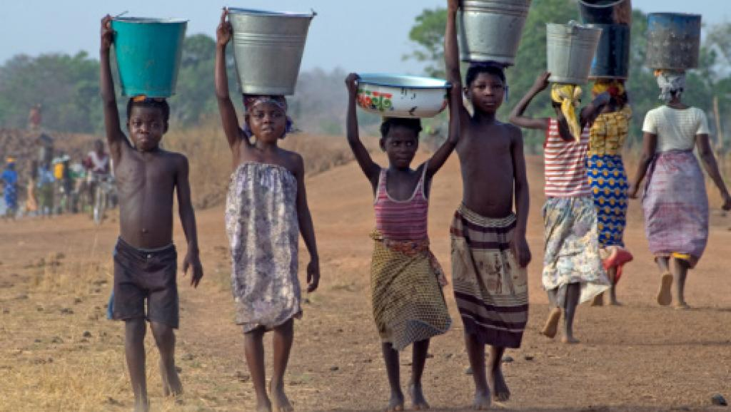
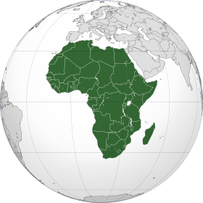
1. … Contexte global
Dernier rapport des NU sur la mise en œuvre des ressources en eau - 2019
Plus de deux milliards de personnes dans le monde n’ont toujours pas accès à l’eau potable et à l’assainissement,
Seulement un Africain sur quatre a accès à une source sûre d’eau potable
En Afrique, on retrouve la moitié des personnes qui boivent une eau provenant de sources non protégées à l’échelle de la planète
En Afrique subsaharienne, seulement 24% de la population a accès à une source sûre d’eau potable, et ;
les installations sanitaires de base – non partagées avec d’autres foyers – sont réservées à 28% de la population.

Slide 3
1. … Contexte global
Dernier rapport des NU sur la mise en œuvre des ressources en eau - 2019
Plus de deux milliards de personnes dans le monde n’ont toujours pas accès à l’eau potable et à l’assainissement,
Seulement un Africain sur quatre a accès à une source sûre d’eau potable
En Afrique, on retrouve la moitié des personnes qui boivent une eau provenant de sources non protégées à l’échelle de la planète
En Afrique subsaharienne, seulement 24% de la population a accès à une source sûre d’eau potable, et ;
les installations sanitaires de base – non partagées avec d’autres foyers – sont réservées à 28% de la population.
Kick-off meeting du 9e Forum Mondial de l’Eau, Dakar les 20 et 21 juin 2019

Slide 4
3. Approche de labellisation des projets
Projets phares
Maturation
Incubation
Typologie des initiatives
….Construire autour du chiffre symbolique « 2021 »
2021 nouvelles localités/structures avec un accès sécurisé à l’eau potable et/ou à l’assainissement : communautés, écoles, par région du monde ;
2021 professionnels de l'eau formés (incluant les jeunes et les femmes);
2021 nouveaux accès à l’EPA et eau agricole pour des collectivités, par organisation transfrontalière ;
1 nouveaux protocoles pour bassins transfrontaliers ;
Un Fonds Mondial de l‘Eau (Fonds Bleu) est créé.

Slide 5
4. Les critères de labellisation des projets
Réplicabilité au niveau national, continental, global
Initiative ou projet dont le financement disponible ou trouver un financement d’ici 2021.
Initiative ou projet résilient prend en compte le changement climatique et le genre
Durabilité des résultats du projet au-delà de la durée de vie du projet
Initiative ou projet dont les résultats seront présentés au forum
Initiative ou projet innovant présentant une nouvelle approche
Initiative ou projet pertinent il doit convenir avec la feuille de route ODD 6
.
Initiative ou projet faisant la promotion des thèmes prioritaires définis par le Forum
Kick-off meeting du 9e Forum Mondial de l’Eau, Dakar les 20 et 21 juin 2019

Slide 6
5. Le mécanisme de gouvernance de i2021
Alignement thématique
par rapport aux quatre (04) axes majeurs définis pour le FME 2021
Le mécanisme de gouvernance de i2021 prendra en compte au moins trois principes
Approche inclusive
Intégration des différentes échelles
Kick-off meeting du 9e Forum Mondial de l’Eau, Dakar les 20 et 21 juin 2019

Slide 7
5. Le mécanisme de gouvernance de i2021
Groupes d’acteurs membres :
Départements ministériels (MHA, MEFP, MAESE, MEDD, etc.) ;
Universités et Instituts de Recherche ;
Société Civile ;
Partenariat National de l’Eau ;
Partenaires Techniques et Financiers ;
Collectivités locales ;
Etc.
le Comité de sélection i2021 sera mis en place par le Sénégal et le Conseil Mondial de l’Eau
Pool d’Experts Indépendants
Kick-off meeting du 9e Forum Mondial de l’Eau, Dakar les 20 et 21 juin 2019

Slide 8
1. Le processus de labellisation des projets
Appel à projets publié au niveau national, régional et international
Exercer une activité en relation avec l’une des 4 thématiques majeures du FME 2021
1
Personne physique ou morale
Organisme public, parapublic, privé
GO !
15 septembre 2019
Termes de références et formulaires standards
2
Demande de soumission
Présentation de la structure promotrice
Présentation du projet
Dossiers de candidatures
Présélection
Examen approfondi
Sélection définitive
3
Evaluation/sélection
Kick-off meeting du 9e Forum Mondial de l’Eau, Dakar les 20 et 21 juin 2019

Slide 9
Kick-off meeting du 9e Forum Mondial de l’Eau, Dakar les 20 et 21 juin 2019

Slide 10
RÉPUBLIQUE DU SÉNÉGAL
Un Peuple – Un But – Une Foi
Je vous remercie

